Slide 1
IDE
Réalisation :
SEBBAR Najlae

Slide 2
Plan
Définition
Composants
Exemple Simple
Références et Mots clés

Slide 3
Définition
L' IDE (acronyme de integrated development environment) ou environnement de développement est un ensemble d'outils qui permet d'augmenter la productivité des programmeurs ou des développeurs qui créent des sites Internet, ou conçoivent des applications ou des logiciels.
Il existe de nombreux IDE, certains permettent de développer pour un langage spécifique, d’autres sont polyvalents.

Slide 4
Composants
- Liste non exhaustive des principaux composants d’un IDE :
un éditeur de code développé (coloration, autocomplétion, mise en forme) ;
un simulateur (logiciel permettant de tester l’exécution de son code) ;
un compilateur (qui va transformer le code source rédigé par le développeur en code binaire, composé de 0 et de 1 uniquement) ;
un débogueur (fonctionnalité d’aide à la correction de bugs).

Slide 5
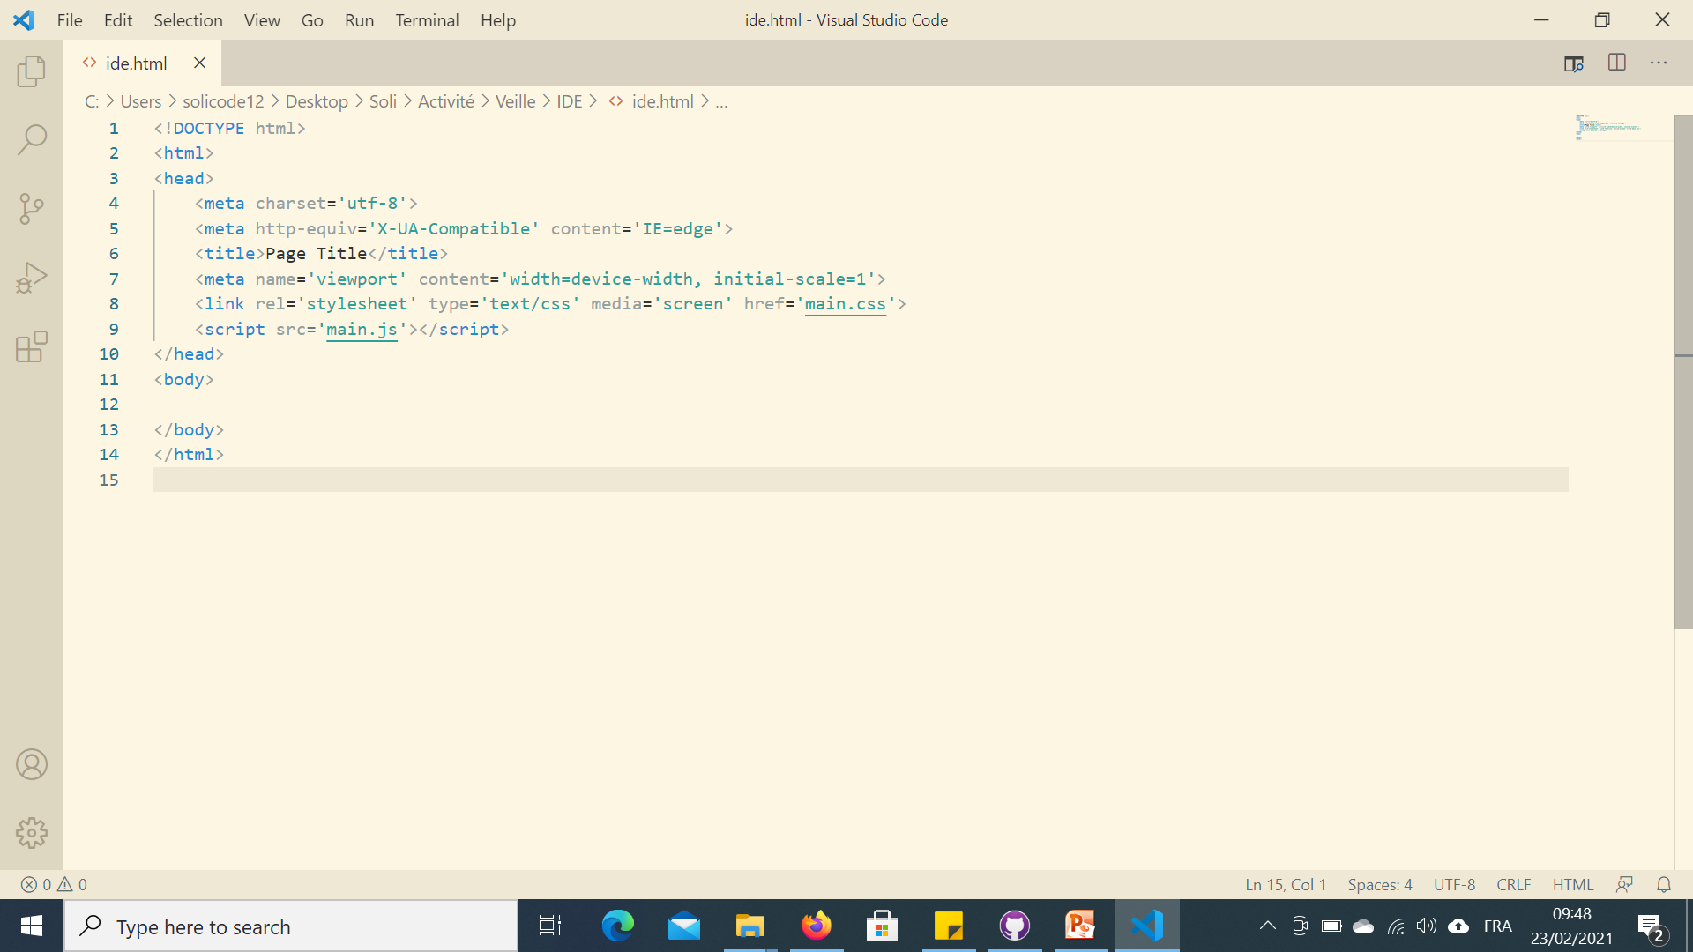
Exemple Simple
Interface et shortcut

Slide 6
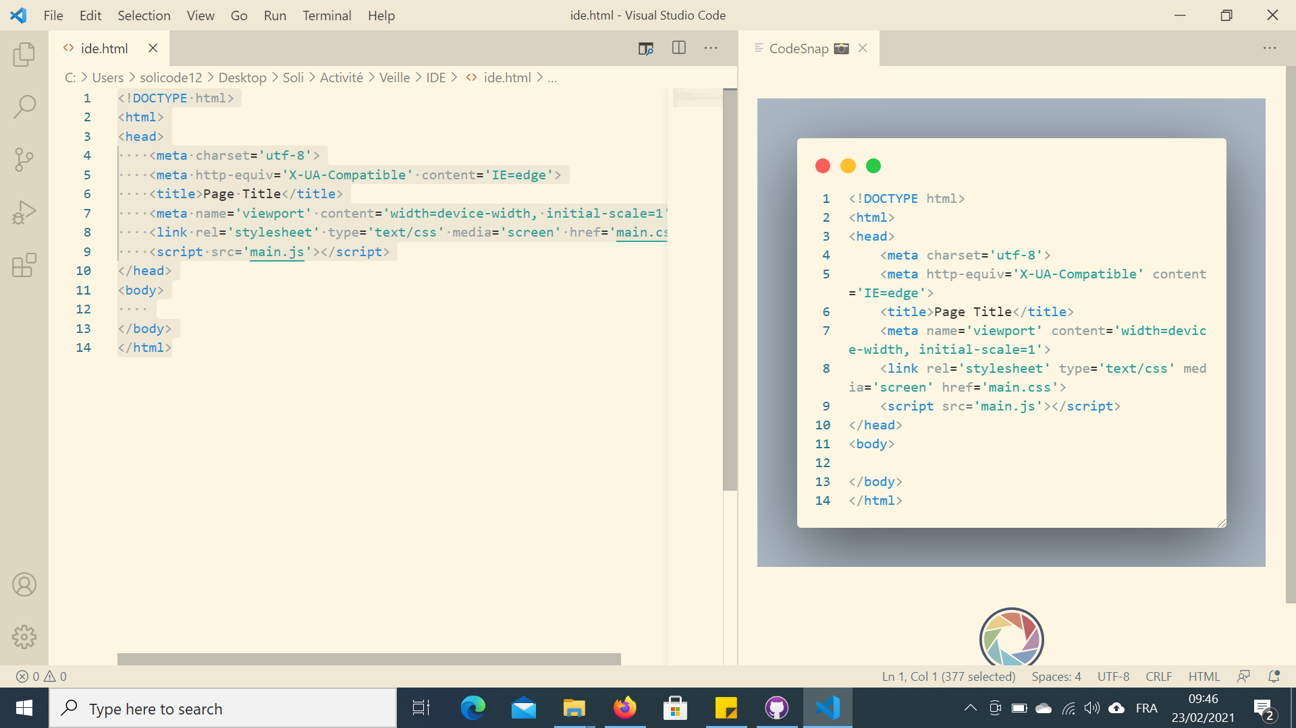
Exemple Composé
Extension

Slide 7
Références et Mots clés
Références:
https://www.youtube.com/watch?v=UTQp6mvhb0Y
https://www.youtube.com/watch?v=VqCgcpAypFQ
https://code.visualstudio.com/docs
https://fr.wikipedia.org/wiki/Environnement_de_d%C3%A9veloppement
Mots-clés:
IDE
Éditeur texte
VSCode
CodeBlocks

Slide 8
Mecri pour votre attention
Fin.

